Slide 1
ASSEMBLÉE GÉNÉRALE APE
Jeudi 28 Novembre 2019
19h30
Salle C 011

Slide 2
ORDRE DU JOUR
Lecture et approbation de l’acte de l’AG antérieure
Bilan des activités extra-scolaires et services payants 2018-2019
Approbation des comptes
Objectifs 2019-2020
Questions diverses

Slide 3
1/ A.G. antérieure – 17 juin 2016
LECTURE ET APPROBATION DU COMPTE-RENDU DE L’ASSEMBLÉE GÉNÉRALE ANTÉRIEURE

Slide 4
2. Bilan 2018/2019
 | Actions | Projections 2019/2020
Activités Extra Scolaires | 2326 inscriptions au total (+8,39%) 5 nouvelles activités annuelles (cinéma Animation/ La récré/ La Marelle/ Les Ateliers de Molière/Multisports) 1305 inscrits aux activités annuelles (+8,39%) 1.021 inscrits aux activités pendant les vacances (+26,20%) Consolidation semaine de ski en février Augmentation colonies d’été. (+24,75%) | 2 nouvelles activités annuelles (Petits Architectes/Poney) Activités Kids & Us réalisées à Munner Nouveau responsable activités sportives annuelles Nouvelle équipe Professeures Théâtre 2 jours proposés de théâtre en français Annulation activité Théâtre en espagnol Nouvelle configuration de l’accueil à Munner les matins

Slide 5
3/ APPROBATION DES COMPTES ET BILAN FINANCIER ANNÉE SCOLAIRE 2018-2019
2016-2017 2017-2018 2018-2019
25€ 25€ 25€ Cotisation an/ famille
707 730 752 Familles Membres
2011 2023 2326 Enfants inscrits
100 87 88 Activités différentes
726k€ 777k€ 898k€ Recettes
18k€ 22k€ -6k€ Résultat net
2018-2019
Recettes
Dépenses
777.404,40 €
905.023,65 €
898.392,38 €

Slide 6
3/ APPROBATION DES COMPTES ET BILAN FINANCIER ANNÉE SCOLAIRE 2017-2018
 | Recettes (€) | Dépenses (€) | Résultats net (€)
Variables selon inscriptions
Revenus financiers | 0,00 | 0,00 | 0,00
Cotisations APE | 18.803 |  | 18.803
Assurance Activités FAPAC |  | -4.150,68 | -4.150,68
Assurances APE (ARÇ/ARAG) |  | -623,22 | -623,22
Assurance continuité scolaire | 25.562,58 | -16.105,35 | 9.457,23
Variables selon Activités
Activités annuelles | 473.502,28 | -422.762,43 | 50.739,85
Activités Toussaint | 22.687,50 | -20.287,69 | 2.399,81
Activités février | 20.529,20 | -18.628,95 | 1.900,25
Activité février SKI | 116.576,41 | -113.844,78 | 2.731,63
Activités Pâques | 24.099,00 | -21.395,52 | 7.703,48
Activités Eté | 49.395,00 | -45.358,11 | 4.036,89
Activités Eté Colonies | 44.017,79 | -38.026,04 | 5.991,75
Autres non répertoriés (commissions diverses) (1) | 102.976,62 | -112.872,43 | -9.895,81
Dépenses Fixes annuelles | Recettes (€) | Dépenses (€) | Résultats net (€)
Charges salariales fixes (Charlotte + Christine) |  | -71.004,14 | -71.004,14
Comptable |  | -5.801,18 | -5.801,18
Frais Banque |  | -3.014,615 | -3.014,61
Frais Bureau + Assurances (2) |  | -10.463,50 | -10.463,50
Foyer Socio Educatif | 243,00
Amortisations |  | -685,02 | -685,02
RESULTATS NET 2017-2018 | 898.392,38€ | -905.023,65 | -6.631,27

Slide 7
3/ APPROBATION DES COMPTES ET BILAN FINANCIER ANNÉE SCOLAIRE 2017-2018
Recettes (€) Dépenses (€) Résultats net (€)
Dépenses Autres non répertoriés (commissions diverses) (1)
Commission Cantine (achats tickets test cantine par parents) - 164,00€ - 164€
Commission Communication (mailchimp, youtube, calendrier, impressions) 1.100€ - 2.422,03€ - 1.322,03€
Employées AESH & Commission ALEDAS (colloque & déplacements) 53.938,67€ - 60.268,65€ - 6.329,98€
Commission Ecole Des Parents (intervenants) - 150,00€ - 150€
Commission Fêtes (animations) - 4.543,56€ - 4.543,56€
Commission Orientation - 82,83€ - 82,83€
Commission Fournitures scolaires (achat manuels scolaires) 47.937,95€ - 44.589,36€ 3.348,59€
Commission Solidaire (Sant Joan de Deu) - 652,00€ - 652€
Frais Bureau (2)
Frais de représentation
(déplacements Fapee/AEFE/Madrid…, animations Parents-élus & animateurs activités, divers) - 5.749,74€ - 5.749,74€
Cotisation FAPEE - 100,00€ - 100,00€
Informatique - 2.123,28€ - 2.123,28€
Matériel bureau - 1.687,12€ - 1.687,12€
SEPRA (previsión risques travail) - 757,24€ - 757,24€
Téléphone - 46,12€ - 46,12€

Slide 8
4/ AXES de TRAVAIL POUR ANNÉE SCOLAIRE 2019-2020
Appels au projet
Projet d’un Potager/Jardin Urbain
Contribution à l’achat de jeux de société pour les élèves durant les moments libres
Activités
Maintenir PV > Coût de Revient autour de 7% afin de garantir les frais fixes de personnel mais il faudra l’augmenter à 8% pour les activités annuelles à partir de septembre 2020
Il faudra mettre une marge légère sur les ventes de manuels car il y a des frais d’étudiants pour la manutention
Consolidation 5% offert pour familles nombreuses – Séjour ski et Colonies El Collell
Rénovation du site APE en cours d’étude avec les informaticiens et les parents bénévoles
Premières estimations pour 19/20
Augmentation inscriptions annuelles
Vacances Toussaint. +35%
Approbation des comptes

Slide 9
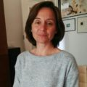
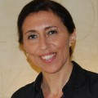
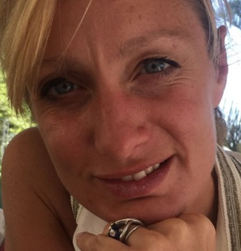
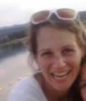
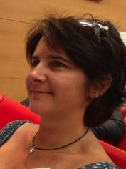
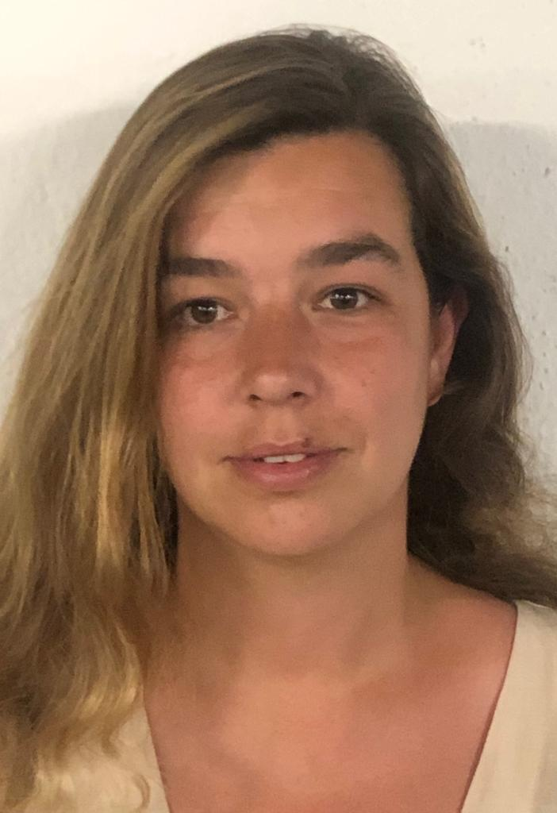
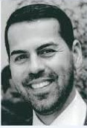
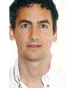
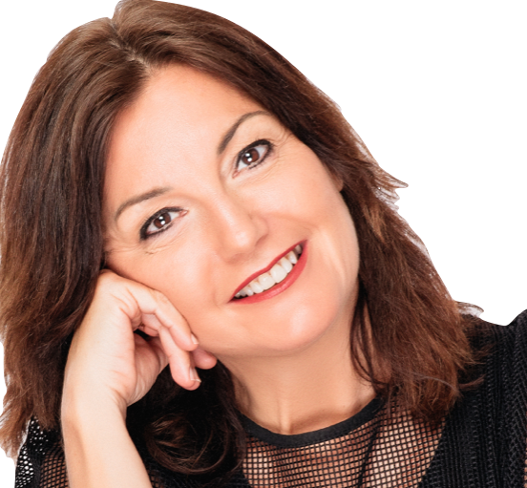
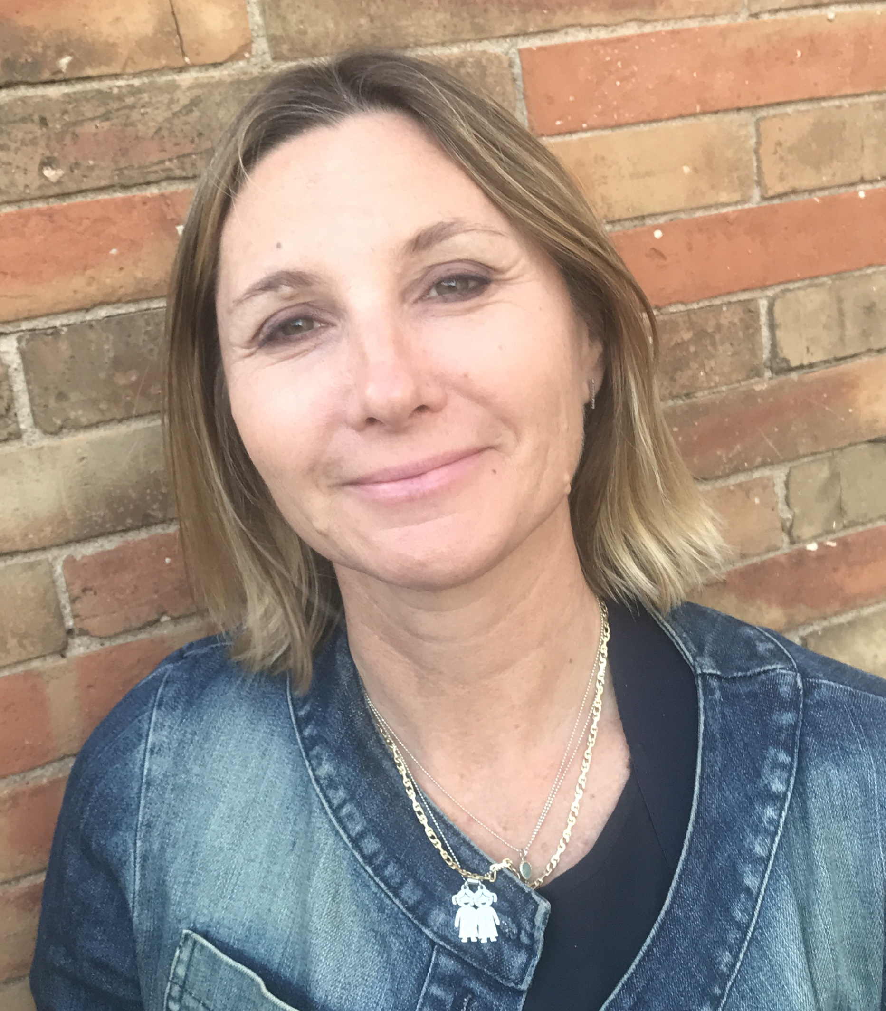
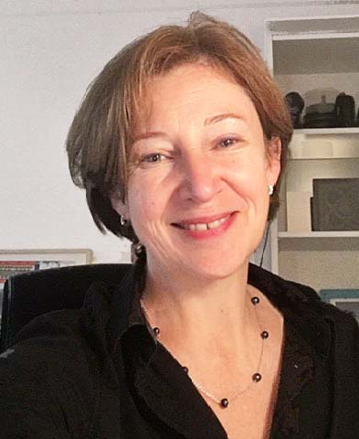
PARENTS BÉNÉVOLES : MEMBRES COMITE APE 2019-2020
Présidente
Vice Présidente
Vice Présidente
Secrétaire
Trésorière
Représentants Niveaux
Représente l’APE dans les instances du LFB et relations externes
Représentent l’APE dans les instances du LFB et relations externes
Assure la gestion au quotidien de l’association
Assure la gestion financière de l’APE et suivi des projets
Représentent les parents par niveau
(Maternelle, Primaire, Collège et Lycée) auprès des directeurs respectifs, Commission Mobilité, Ecole des parents)
Marta
Climent
Catherine
Garcia-Barragan
Hélène
Monard Leroy
Romina
Ostrowicz
Sabine Fernandes
Van Caillie
Janna
Sabata
Marino
Arroyo
Hélène
Monard Leroy
Ulric
Gordenne
Carmen Baeza
Yolène Fernandez
Sampedro
Sophie Demigneux

Slide 10
PARENTS BÉNÉVOLES : PARENTS ELUS
Beaucoup de parents bénévoles vous représentent, et ce sans compter les parents-délégués de classes du secondaire et les Parents Relais qui s’impliquent aussi pour le bien-être de nos enfants
Conseil d’Etablissement
Carmen BAEZA
Catherine GARCIA BARRAGAN
Hélène LEROY
Janna SABATA
Marino ARROYO
Marta CLIMENT
Romina OSTROWICZ
Sabine VAN CAILLIE
Sophie DEMIGNEUX
Ulric GORDENNE
Yolaine FERNANDEZ SAMPEDRO
Conseil Ecole Elémentaire
Agathe MOULONGUET
Amélie MICHEL
Anne BARAZZONI
Borja OHLSSON
Catherine GATIGNOL EDREY
Catherine JALADE
Chiara DUJARDIN
Cristina VERDUCI
Elsa FERNANDEZ
Emmanuelle GILARGENGHI
Florence BOUSQUET
Frédéric MALEGUE
Hélène LEROY
Isabel CASTELLA I PUJOL
Justin CLACKSON
Laurence DE VISSCHER
Lucia GATTLING VAZQUEZ
Marino ARROYO
Mathilde CARRE-LOMBARD
Michaël JOURNO
Nathalie GUILLOUD DE COURBEVILLE
Nicolas PRIOU
Ornella PIZZAMIGLIO
Romina OSTROWICZ
Sabine FERNANDES VAN CAILLIE
Silvia PEROTES
Sofia GELI STENHAMMAR
Teresa REY
Valérie BONNOTTE
Xavier SALVATELLA
Conseil Ecole Maternelle Ainoha PEREZ GAYOL Alexandra DELFIN
Caroline DUCHAMP
Caroline MINELL TEBOUL Céline BOUKOBZA
Clément FRADIN DE BELLABRE
Guillermo GONZALEZ GARCIA Ivan FUREST
Janna SABATA
Jessica HENAULT Kévin MAINGRE
Marcella ALMASY Marcela HUGUET
Marino ARROYO Maya LAFONT Mélanie ANDRE Mónica GARCIA NIETO Philippe NEGRE Sixte CAMBRA Sixtine PLOMION
Sofia GELI STENHAMMAR
Stéphanie GAJAN
Valérie LOPEZ MOUCHON
Vanessa BENOISTON LAO
Conseil du Secondaire
Marta Climent
Ulric Gordenne
Carmen Baeza
Sabine Van Caillie
Helene Leroy Monard
Catherine Garcia Barragan
Sophie Demigneux
Catherine Gatignol
Conseil de Discipline
Marta Climent
Hélène Leroy Monard
Carmen Baeza
Catherine Garcia Barragan
Ulric Gordenne
Sophie Demigneux

Slide 11
PARENTS BÉNÉVOLES : COMMISSIONS
Aledas
Alice Lebon (Stagiaire psychomotricienne)
Amandine Collin
Catherine Spiller
Catherine Spiller
Cécile Lebas
Clémentine Lanchier
Esther Piquemal
Julie Gaudel
Laure Barthélemy
Laurence Van Voorst
Marie Galland
Nina Ruellan (Stagiaire orthophoniste)
Olivia Fauquenot
Renaud Le Berre
Sabine Van caillie
Sophie Giloppe
Stéphanie de Wangen
Cantine
Hanah Taleb Romy Ostrowicz
Delphine Dolynny
Patricia Fernandez
Bianca Pieulats Barbera
Alexandra Cruveiller
Communication
Charlotte Baltard
Laure Barthelemy
Sabine Fernandes
Orientation
Annette Braighith
Arièle De Nomazy
Catherine Chaffard
Marina Magdelénat
Stéphanie D’auvigny
Yolaine Fernandez
Ecole des Parents
Carmen Baeza
Gaëlle Calmo
Solidaire
Christine Degonse
Sabine Fernandes
Sabrina Brunet
Comité des fêtes
Caroline Arvers
Catherine Jalade
Charlotte Baltard
Julie Van de Kerckhove
Marcela Huguet
Sabine Van Caillie
Ulric Gordenne
Stéphane Giloppe
Victoria Tissot
Fournitures Scolaires
Sabine Fernandes
Charlotte Baltard
Christine Degonse
Sport famille
Sergi Tusquets
Mobilité
Elsa Fernandez
Sophie Demigneux
Sylvie Fernandez
* d'autres parents se sont proposés comme bénévoles mais ils n'ont pas encore intégré les commissions. Liste mise à jour 1 X par mois.

Slide 12
5. QUESTIONS DIVERSES

Slide 13
MERCI
Merci à tous ceux qui passeront du temps, quel qu'il soit, pour l’APE cette année!

Slide 14
Merci à tous pour votre participation à cette Assemblée Générale !

